Slide 1
PIA: Hotel Costa Azul
API de Reservaciones con DDD, Specification y State Machine
2147723 · Jorge Luis Molina García
2146387 · Jonathan Alexander Reyes Garcia
2145945 · Leonardo Davila Gongora
Componentes de Lógica de Negocios · Prof. Miguel Ángel Gómez Marroquín · 05/11/2026
Notes:
Presentamos el PIA de Hotel Costa Azul: un núcleo de negocio con arquitectura por capas, API REST, pruebas y despliegue.

Slide 2
El problema y cómo lo resuelve el sistema
Problema del caso | Respuesta del sistema
P1 · Recepción no ve qué libera Limpieza | Un solo estatus por habitación; solo Limpieza la libera y todos los roles la consultan
P2 · Disponibilidad inconsistente / sobreventa | Cupo por categoría: se descuenta al confirmar y se devuelve al cancelar
P3 · Cambios de habitación sin rastro | Historial: origen, destino, motivo, responsable y fecha
P4 · Cargos dispersos | Cuenta única por estancia, con el empleado de cada cargo y tope de crédito de $3,000 MXN
• Ciclo: reservación → check-in → estancia → check-out → limpieza (con cancelación, no-show y cambio de habitación).
Notes:
Hotel de 120 habitaciones. Cuatro problemas del caso, cada uno con una respuesta concreta y probada.

Slide 3
Análisis: BRD, historias de usuario y trazabilidad
• BRD con contexto, problemas, stakeholders, alcance, 16 necesidades, 19 requisitos funcionales y 8 no funcionales
• 19 historias de usuario (≥ 15 pedidas) con más de 30 escenarios Gherkin de éxito y de rechazo
• Glosario de más de 30 términos del dominio
• Matriz de trazabilidad: necesidad → historia → requisito → endpoint → caso de uso → pruebas
• Preguntas abiertas al negocio en lugar de inventar políticas
• CAMBIO: RF-05 y RF-08 reflejan la cancelación a 48 h y el tope de crédito
Notes:
El BRD define el qué. Las 19 historias tienen Gherkin; la matriz une necesidad, historia, endpoint y prueba, y una prueba automática evita que se desactualice.

Slide 4
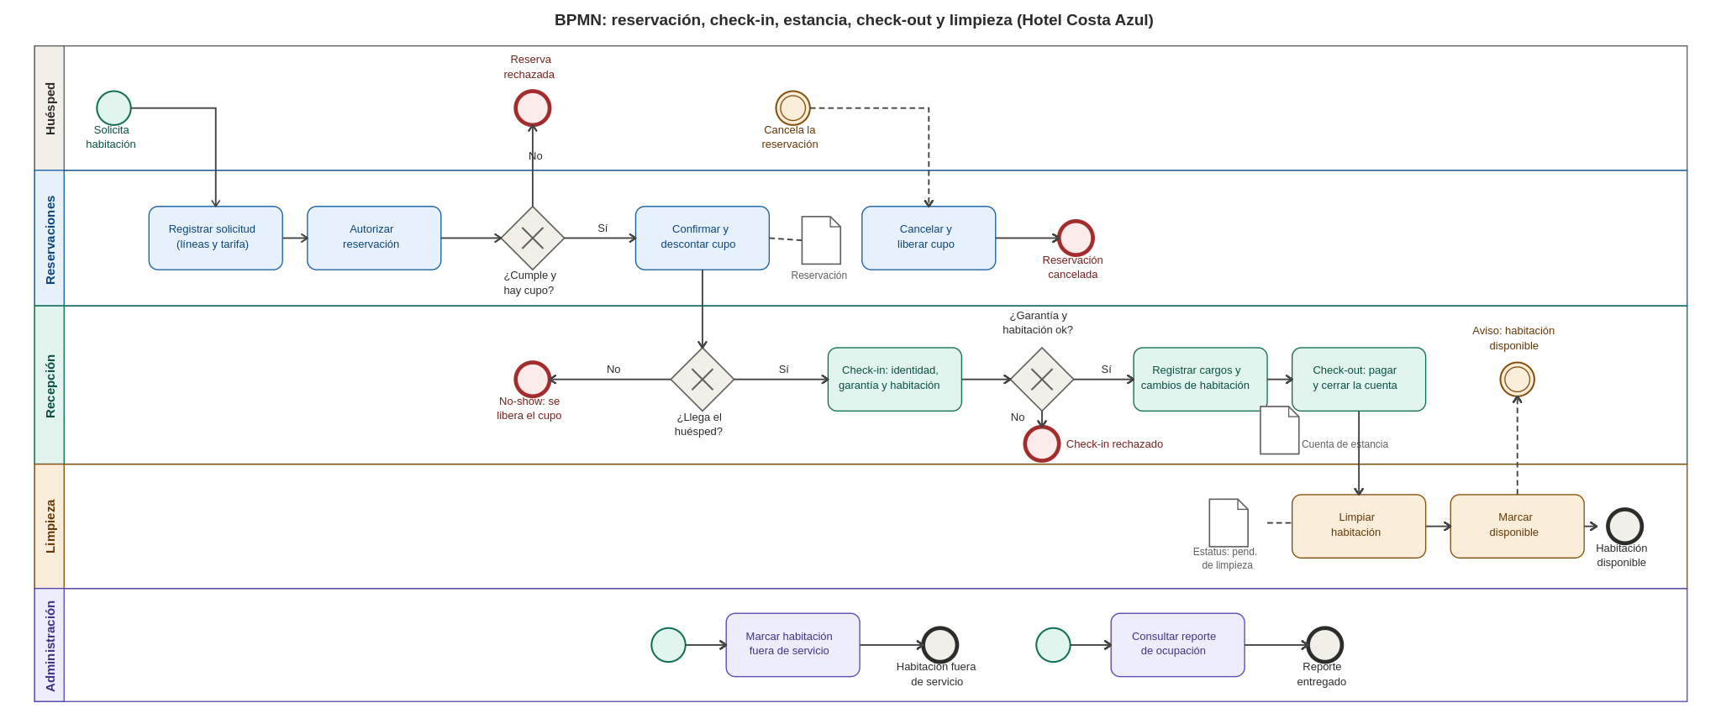
Proceso de negocio (BPMN)
Notes:
Cinco carriles: Huésped, Reservaciones, Recepción, Limpieza y Administración, con decisiones y excepciones.

Slide 5
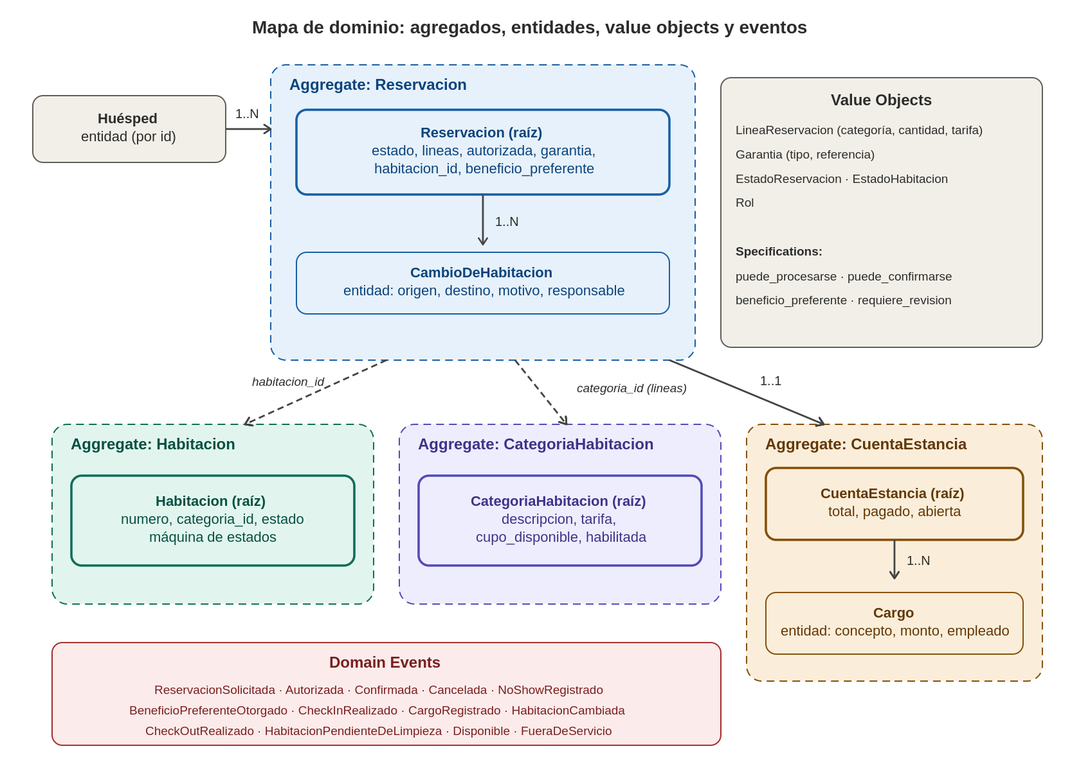
Diseño del dominio (DDD)
• Agregados: Reservación, Habitación, Categoría y Cuenta de estancia
• Value objects y Domain Events (p. ej. HabitacionDisponible)
• 11 reglas (R1–R11) con dueño claro en el código
• El dominio no importa nada de otras capas
Notes:
Cuatro agregados: Reservacion, Habitacion, CategoriaHabitacion y CuentaEstancia. Las reglas viven en el dominio y se prueban sin base de datos.

Slide 6
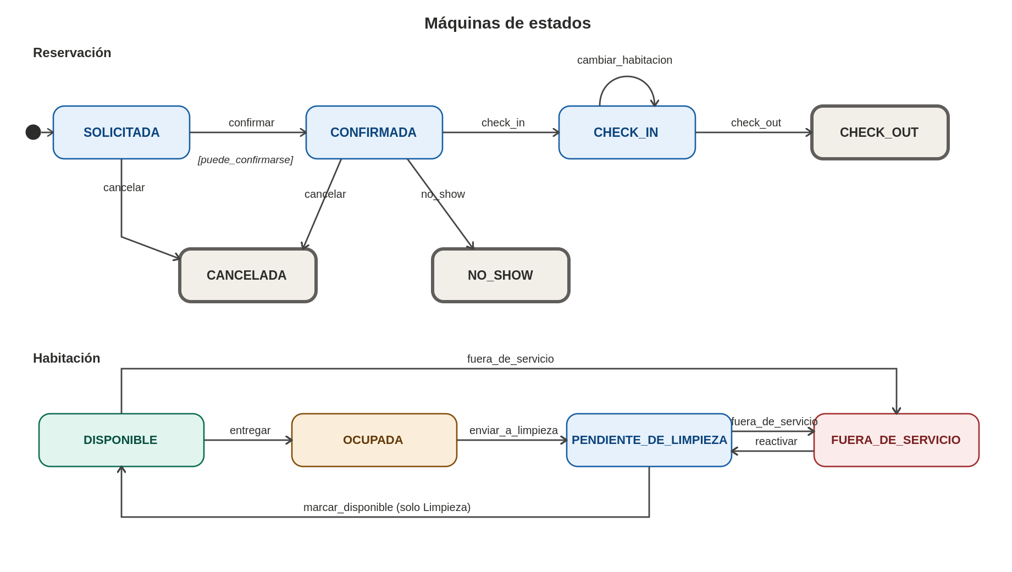
Specification y máquina de estados
Specification | Composición
puede_procesarse | Activo Y con detalle Y autorizada
puede_confirmarse | puede_procesarse Y categorías habilitadas Y cupo
beneficio_preferente | Preferente Y total ≥ 1,500 Y NO promoción
• SOLICITADA → CONFIRMADA → CHECK_IN → CHECK_OUT; alternativas CANCELADA y NO_SHOW
• Habitación: DISPONIBLE → OCUPADA → PENDIENTE_DE_LIMPIEZA → DISPONIBLE (o FUERA_DE_SERVICIO)
Notes:
Specification: reglas pequeñas combinables con Y, O y No. State machine: tabla de transiciones; una transición inválida da 409.

Slide 7
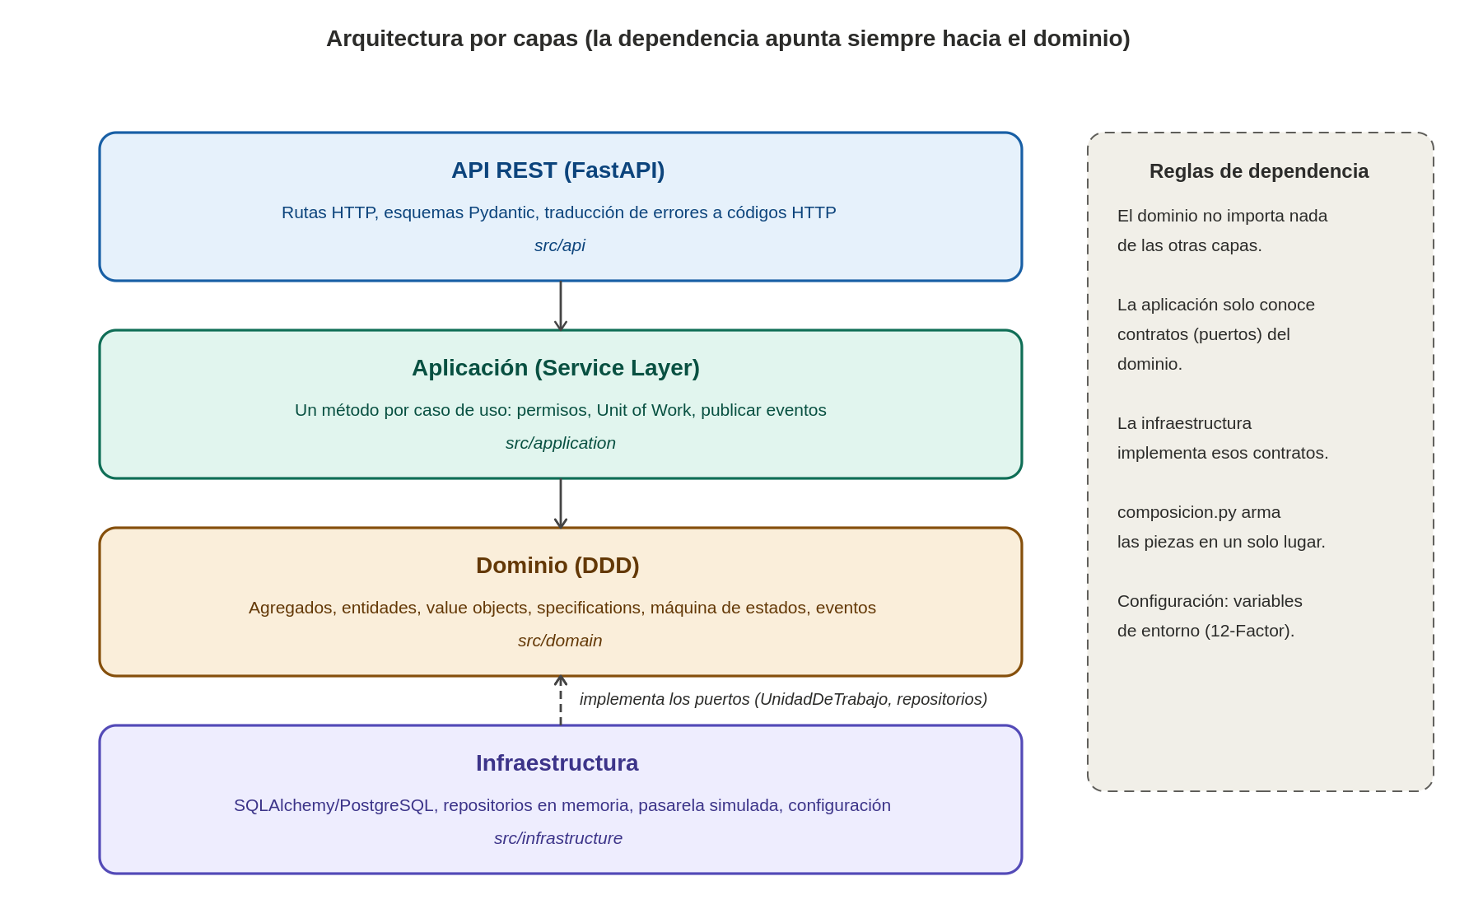
Arquitectura por capas y patrones
• Repository y Unit of Work: todo o nada
• Service Layer (un servicio por actor) y CQRS básico
• Ports & Adapters: pasarela de garantías simulada con Mock
• SOLID: S servicio por actor · O regla nueva = especificación nueva · L memoria/SQL intercambiables · I puertos pequeños · D contratos
• 10 ADR documentados
Notes:
La dependencia apunta hacia el dominio. SOLID: una regla nueva (tope de crédito) se agregó sin tocar otros servicios.

Slide 8
API REST con OpenAPI / Swagger
Método y ruta | Rol | Errores
POST /reservaciones | Reservaciones | 403 · 404 · 422
POST /reservaciones/{id}/confirmar | Reservaciones | 409 · 422
POST /reservaciones/{id}/cancelar (CAMBIO) | Reservaciones | 409
POST /reservaciones/{id}/check-in | Recepción | 409 · 422 · 503
POST /reservaciones/{id}/cargos (CAMBIO) | Recepción | 409 (tope de crédito)
POST /habitaciones/{id}/limpieza-terminada | Limpieza | 403 · 409
GET /reportes/ocupacion | Administración | 403
• Códigos: 200/201 éxito · 400 valor inválido · 403 sin permiso · 404 no existe · 409 conflicto de estado, cupo o crédito · 422 reglas no cumplidas · 503 pasarela caída
Notes:
Swagger en /docs y contrato en /openapi.json. Todas las rutas menos /health usan X-Rol.

Slide 9
CAMBIO: reglas de la Actividad 5 integradas al PIA
Regla | Comportamiento | Prueba de límite
Tope de crédito $3,000 MXN | Consumos (sin hospedaje) menos pagos; se supera con pago parcial o autorización de Administración → si no, 409 | $3,000 exactos se permite; +$0.01 se rechaza
Cancelación a 48 h | ≥ 48 h gratis; si no, una noche de penalidad; excepción del Jefe/Administración | 48 h exactas gratis; 47 h 59 min cobra
• +13 pruebas unitarias y +2 de integración; BRD, historias, matriz y OpenAPI actualizados
• Expiración de pre-reserva a 24 h: hecha en el laboratorio (Act. 5), pendiente en el PIA
Notes:
Antes el PIA no tenía estas dos reglas del BRD del equipo. Se agregaron en el agregado correspondiente, con pruebas de éxito, error y límite.

Slide 10
Pruebas y calidad
Qué | Resultado
Pruebas unitarias (dominio, servicios, permisos, datos del PIA, trazabilidad) | 186 en verde
Pruebas de integración (SQLAlchemy y API con TestClient) | 23 escritas · se ejecutan en CI
120 casos del PIA | validar: 42 cumplen / 18 no · beneficio: 10 aplican / 50 no
20 transiciones del PIA | OK y rechazadas (409) comparadas con el oráculo
Cobertura | ≥ 80 % exigido en CI (--cov-fail-under=80); medición aproximada del dominio y servicios: 99.5 %
Notes:
186 pruebas unitarias verificadas en el entorno de elaboración; 23 de integración por ejecutar en el equipo. Oráculo independiente calculado directo de los CSV.

Slide 11
Docker Compose, CI/CD y despliegue
Pieza | Qué hace
docker compose (db · api · pruebas) | PostgreSQL 16 con healthcheck, API de producción y pruebas con cobertura
GitHub Actions | Ruff → pytest ≥ 80 % → pruebas con PostgreSQL → imagen Docker → deploy hook
.env.example (12-Factor) | DATABASE_URL y credenciales por variables de entorno; nada secreto en el código
Render (render.yaml) | Despliegue público con /health y /docs
• Repositorio: github.com/jorgekingreate5/hotel-costa-azul-cln
• URL pública: [pegar al desplegar en Render]
Notes:
Compose: db + api + pruebas. Actions: Ruff, pytest con cobertura, PostgreSQL real, imagen Docker y despliegue en Render. Sin secretos en el repositorio.

Slide 12
Demostración en vivo (guion)
• 1. /docs → GET /categorias con X-Rol: RESERVACIONES
• 2. POST /reservaciones → 201 · autorizar · confirmar (cupo baja)
• 3. POST check-in (RECEPCION) con identidad y garantía → CHECK_IN
• 4. POST cargos por más de $3,000 → 409; con autorizacion_administracion → 201
• 5. POST check-out → habitación PENDIENTE_DE_LIMPIEZA; limpieza-terminada (LIMPIEZA) → DISPONIBLE
• 6. Otra reservación confirmada: cancelar con llegada en < 48 h → penalidad de una noche
• 7. Ejecutar pytest y mostrar Actions en verde
Notes:
Mostrar Swagger y recorrer el flujo; terminar con los dos errores de las reglas nuevas (409).

Slide 13
Conclusiones
Conclusiones
Jorge Luis Molina García – El dominio separado de la API y la base de datos permitió agregar el tope de crédito cambiando un solo agregado; las pruebas de límite (48 h y $3,000) dan confianza. Jonathan Alexander Reyes Garcia – Specification y la máquina de estados vuelven las reglas legibles como el BRD; el oráculo se calcula de los CSV, no con el mismo código probado. Leonardo Davila Gongora – La trazabilidad y GitHub Actions garantizan que nada se rompa sin avisar; Docker Compose y variables de entorno hacen el sistema reproducible. Pendiente en el equipo: ejecutar integración, Docker, Actions y Render, y validar con el negocio las políticas abiertas.
Notes:
Cada integrante cierra con su aprendizaje. Mencionar con honestidad qué se verificó y qué falta ejecutar.

Slide 14
¡GRACIAS!

